Slide 1



Общие сведения
1. Название проекта
Разработка приложения для прогнозирования гидродинамики жидкостей и газов сложной трубопроводной сети
2. Номер заявки:
№СтС-306319
3. Окользин Владислав Игоревич

Slide 2



Решаемая проблема
1. Какую проблему помогает решить результат проекта (продукт)
Создание компьютерного тренажера и цифрового двойника предприятия. Возможность использования как в образовательной, так и в исследовательских целях
Проектирование и реконструкция объектов нефтеперерабатывающей и нефтехимической, газовой, нефтяной, химической и других отраслях промышленности.
3. Расчёт технологических и магистральных трубопроводов.
4. Выбор насосов, компрессоров, обеспечение работоспособности трубопроводных систем и оптимизация капитальных и эксплуатационных затрат с использованием искусственных нейронных систем
Предполагаемые потребители продукта

Slide 3

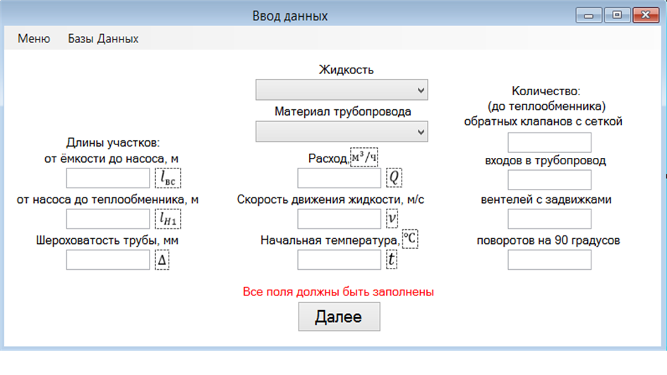
Инновационность проекта
Приложение для прогнозирования гидродинамики жидкостей и газов для сложной трубопроводной сети с целью автоматизации расчетов частей транспортировки газов, ньютоновской, неньютоновской жидкости.
Учет баз данных (местных потерь, насосов, компрессоров, свойства жидкостей, газов, сортамент труб ), содержащих информацию, необходимую для расчета транспорта производственных жидкостей, газов.
Анализ (мониторинг и оптимизация) работы ,получившейся трубопроводной системы , определение всех возможных чрезвычайных ситуаций с использованием искусственных нейронных сетей

Slide 4



Аналоги и конкуренты
Конкурентные преимущества
Гидравлический и тепло-гидравлический расчёт течения жидкости и газа (без расчёта изменения, с расчётом изменения температуры продукта и расчетом теплопотерь в окружающую среду) с построением поля скоростей и температур;
проектный расчёт (выбор диаметров);
Выбор насосного и компрессорного оборудования (с учетом предупреждения кавитации и помпажа) , расчёт переходных процессов с использованием искусственных нейронных сетей

Slide 5

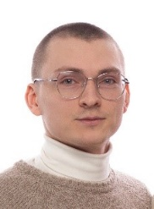
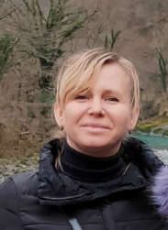
Технико-экономическая оценка возможности реализации проекта
Ключевая техническая задача
Проектирование оптимальных трубопроводных сетей нефтеперерабатывающей и нефтехимической, газовой, нефтяной, химической и других отраслях промышленности с использованием искусственных нейронных сетей
Реализация возможности выбора различных типов насосов(компрессоров) с учетом параллельного и последовательного соединения
Использование полученного приложения при изучении гидродинамики газа, ньютоновской и неньютоновской жидкости
Руководитель Окользин Владислав Игоревич
Аспирант К(П)ФУ кафедра инфрмационных систем
Область научных интересов: информационные технологии
Научный консультант Бронская Вероника Владимировна
Ученая степень : кандидат технических наук Ученое звание: доцент
Стаж работы: 23
H-index WoS\Scopus\РИНЦ: 4/12/16
Область научных интересов: математическое моделирование, процессы и аппараты химической технологии, гидромеханические процессы, информационные технологии
Оценка объема финансовых ресурсов для реализации проекта: 1000000 р.
Предполагаемые источники: грант

